Slide 1
Lab6实验讲解
Lab6实验讲解
Tomasulo和Cache一致性

Slide 2

实验目的
熟悉Tomasulo模拟器和cache一致性模拟器（监听法和目录法）的使用
加深对Tomasulo算法的理解，从而理解指令级并行的一种方式-动态指令调度
掌握Tomasulo算法在指令流出、执行、写结果各阶段对浮点操作指令以及load和store指令进行什么处理；给定被执行代码片段，对于具体某个时钟周期，能够写出保留站、指令状态表以及浮点寄存器状态表内容的变化情况。
理解监听法和目录法的基本思想，加深对多cache一致性的理解
做到给出指定的读写序列，可以模拟出读写过程中发生的替换、换出等操作，同时模拟出cache块的无效、共享和独占态的相互切换

Slide 3
Lab6实验讲解
Tomasulo算法
算法介绍
实验报告要求
Cache一致性
监听法
目录法
实验报告要求

Slide 4
Tomasulo算法
IBM 360/91中首次使用
1966年，比CDC 6600晚3年
Robert Tomasulo提出
设计目标：编译器在360系列中通用
其主要思想现代处理器中普遍使用
早期Alpha 21264, HP 8000, MIPS 10000, Pentium II, PowerPC 604, …
现在Intel、AMD、IBM的几乎所有CPU
通过寄存器重命名消除WAR和WAW相关

Slide 5
Tomasulo算法结构
定点/访存
部件
浮点加/减法器
浮点乘/除法器
加法保留站
乘法保留站
保留站内容
6
5
4
3
2
1
op | Qj | Vj | Qk | Vk
Busy: 忙位
Op：操作码
Vj, Vk: 源操作数的值
Qj, Qk: 保存没有准备好的源操作数保
留站号（0表示操作数已经准备好）
浮点寄存器
0
1
2
3
st
value
寄存器增加一个域
结果状态域：空表示寄存器值可用， 否则保存产生寄存器结果的保留站号
指令队列
结果总线
除了送回结果值外，还要送回产生该 结果的保留站号

Slide 6
Tomasulo算法的流水阶段
发射：把操作队列的指令根据操作类型送到保留站
（如果保留站有空），发射过程中读寄存器的值和结 果状态域
执行：如果所需的操作数都准备好，则执行，否则侦 听结果总线并接收结果总线的值。
写回：把结果送到结果总线，释放保留站

Slide 7
例子
定点/访存 部件
浮点加/减法器
浮点乘/除法器
加法保留站
乘法保留站
6
5
4
3
2
1
浮点寄存器
0
1
2
3
指令队列
 | 1.0
 | 1.0
 | 1.0
 | 1.0
DIV | F0 , | F1, | F2
MUL | F3, | F0 , | F2
ADD | F0 , | F1, | F2
MUL | F3, | F0 , | F2

Slide 8
定点/访存 部件
浮点加/减法器
浮点乘/除法器
加法保留站
乘法保留站
6
5
4
3
2
1
d iv | 0 | 1 .0 | 0 | 1 .0
浮点寄存器
0
1
2
3
3 | 1 .0
 | 1 .0
 | 1 .0
 | 1 .0
DIV发射，F1, F2都准备好
指令队列
DIV | F0 , | F1, | F2
MUL | F3, | F0 , | F2
ADD | F0 , | F1, | F2
MUL | F3, | F0 , | F2

Slide 9
定点/访存 部件
浮点加/减法器
浮点乘/除法器
加法保留站
乘法保留站
6
5
4
3
2
1
d iv | 0 | 1 .0 | 0 | 1 .0
m u l | 3 |  | 0 | 1 .0
浮点寄存器
0
1
2
3
3 | 1 .0
 | 1 .0
 | 1 .0
2 | 1 .0
DIV发射，F1, F2都准备好
MUL1发射，F0等待3号保留站的结果
指令队列
DIV | F0 , | F1, | F2
MUL | F3, | F0 , | F2
ADD | F0 , | F1, | F2
MUL | F3, | F0 , | F2

Slide 10
定点/访存 部件
浮点加/减法器
浮点乘/除法器
加法保留站
乘法保留站
6
5
4
a d d | 0 | 1 .0 | 0 | 1 .0
3
2
1
d iv | 0 | 1 .0 | 0 | 1 .0
m u l | 3 |  | 0 | 1 .0
浮点寄存器
0
1
2
3
6 | 1 .0
 | 1 .0
 | 1 .0
2 | 1 .0
DIV发射，F1, F2都准备好
MUL1发射，F0等待3号保留站的结果
ADD发射，F1, F2都准备好
指令队列
DIV | F0 , | F1, | F2
MUL | F3, | F0 , | F2
ADD | F0 , | F1, | F2
MUL | F3, | F0 , | F2

Slide 11
定点/访存 部件
浮点加/减法器
浮点乘/除法器
加法保留站
乘法保留站
6
5
4
a d d | 0 | 1 .0 | 0 | 1 .0
3
2
1
d iv | 0 | 1 .0 | 0 | 1 .0
m u l | 3 |  | 0 | 1 .0
m u l | 6 |  | 0 | 1 .0
浮点寄存器
0
1
2
3
6 | 1 .0
 | 1 .0
 | 1 .0
1 | 1 .0
DIV发射，F1, F2都准备好
MUL1发射，F0等待3号保留站的结果
ADD发射，F1, F2都准备好
指令队列
MUL2发射，F0等待6号保留站的结果
DIV | F0 , | F1, | F2
MUL | F3, | F0 , | F2
ADD | F0 , | F1, | F2
MUL | F3, | F0 , | F2

Slide 12
定点/访存 部件
浮点加/减法器
浮点乘/除法器
加法保留站
乘法保留站
6
5
4
3
2
1
d iv | 0 | 1 .0 | 0 | 1 .0
m u l | 3 |  | 0 | 1 .0
m u l | 0 | 2 .0 | 0 | 1 .0
浮点寄存器
0
1
2
3
 | 2 .0
 | 1 .0
 | 1 .0
1 | 1 .0
DIV发射，F1, F2都准备好
MUL1发射，F0等待3号保留站的结果
ADD发射，F1, F2都准备好
指令队列
MUL2发射，F0等待6号保留站的结果
ADD写回
DIV | F0 , | F1, | F2
MUL | F3, | F0 , | F2
ADD | F0 , | F1, | F2
MUL | F3, | F0 , | F2

Slide 13
定点/访存 部件
浮点加/减法器
浮点乘/除法器
加法保留站
乘法保留站
6
5
4
3
2
1
m u l | 0 | 1 .0 | 0 | 1 .0
m u l | 0 | 2 .0 | 0 | 1 .0
浮点寄存器
0
1
2
3
 | 2 .0
 | 1 .0
 | 1 .0
1 | 1 .0
DIV发射，F1, F2都准备好
MUL1发射，F0等待3号保留站的结果
ADD发射，F1, F2都准备好
指令队列
MUL2发射，F0等待6号保留站的结果
ADD写回
DIV写回
DIV | F0 , | F1, | F2
MUL | F3, | F0 , | F2
ADD | F0 , | F1, | F2
MUL | F3, | F0 , | F2

Slide 14
Tomasulo算法小结
通过动态调度缓解流水线阻塞
例如减少CACHE失效对性能的影响
保留站：重命名寄存器+缓存源操作数
避免寄存器成为瓶颈
避免WAW和WAR阻塞
缺点
硬件复杂性
结果总线成为瓶颈，多条结果总线增加硬件复杂度
在IBM 360/91后被广泛使用
动态调度、寄存器重命名等思想一直被使用：Pentium II; PowerPC 604; MIPS R10000; HP-PA 8000; Alpha 21264

Slide 15
Lab6实验讲解
Tomasulo算法
算法介绍
实验报告要求
Cache一致性
监听法
目录法
实验报告要求

Slide 16
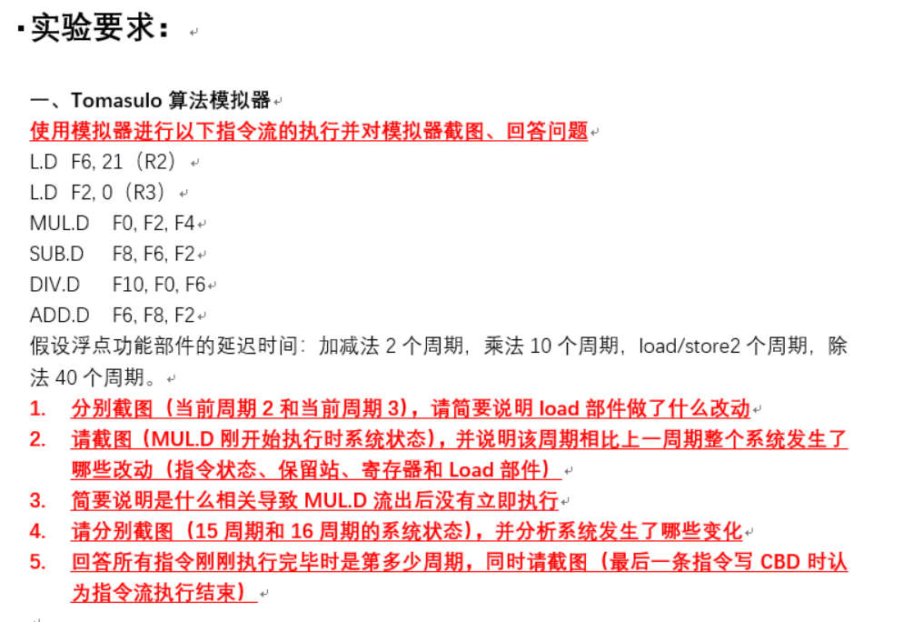

Slide 17
Lab6实验讲解
Tomasulo算法
算法介绍
实验报告要求
Cache一致性
监听法
目录法
实验报告要求

Slide 18
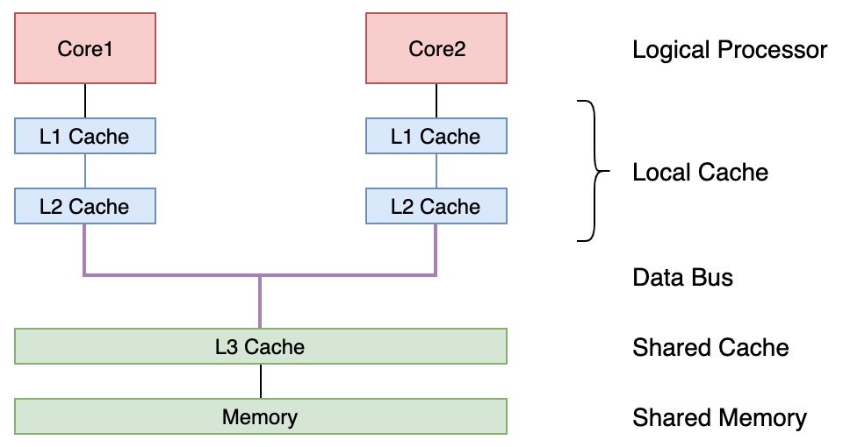
Cache一致性
缓存一致性：在共享存储的多处理器系统中，每个处理器都有自己的高速缓存，而它们又共享同一主内存或三级缓存。当多个线程并发访问同一个共享变量的时候，这些线程的执行处理器上的高速缓存各自都会保留一份改共享变量的副本，一个处理器对其副本数据进行更新之后，其它处理器如何“觉察”到该更新并做出适当反应，以确保这些处理器后续读取该共享变量时能够读取到这个更新。这就是上面提到的缓存一致性问题，其实质就是如何防止读脏数据和丢失更新的问题。

Slide 19
Cache一致性
Cache一致性协议：
缓存控制器通过共享总线事务来更新本地数据的一致性状态。这里，高速缓存一致性的维护可以看作是一组有限状态机的状态变迁。挂接在总线上的节点接收到一致性请求后，会根据消息类型和自身状态，更新数据状态并向请求者做出响应。
Cache一致性方案：
“写作废”是将所有远程拥有相同数据块副本的缓存中对应内容“作废”，使有效数据只有一个，典型的协议有MSI协议和MESI协议等；
“写更新”是将存有相同数据块副本的缓存中对应内容“更新”，可能出现多个有效数据。典型的协议有Dragon等。不过，“写更新”方案需要将更新内容发送到所有须更新的缓存中，会大大增加总线的负担，一般使用得不多。

Slide 20
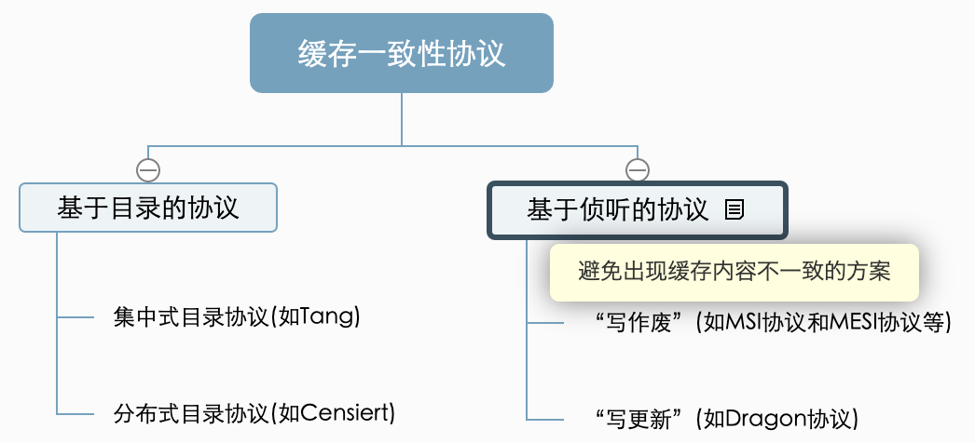
Cache一致性

Slide 21
Lab6实验讲解
Tomasulo算法
算法介绍
实验报告要求
Cache一致性
监听法
目录法
实验报告要求

Slide 22
侦听协议 - MESI
通过广播维护一致性
写数的处理机把新写的值或所需的存储行地址广播出去
其他处理机侦听广播，当广播中的内容与自己有关时，接受新值或提供
数据
存储器和每个处理机的Cache只维护状态信息
可伸缩性有限
总线是一种独占性资源
总线延迟随处理机数的增加而增加：仲裁、总线长度、总线阻抗

Slide 23
侦听协议 - MESI
MESI:
Invalid(无效的，记为I)：该状态表示相应缓存行中不包含任何内存地址对应的有效副本数据。该状态是缓存条目的初始数据。
Shared(共享的，记为S)：该状态表示相应缓存行包含相应内存地址所对应的副本数据。并且，其他处理器上的高速缓存中也可能包含相同内存地址对应的副本数据。
Exclusive(独占的，记为E)：该状态表示相应缓存行包含相应内存地址所对应的副本数据。并且该缓存行以独占的方式保留了相应内存地址的副本数据，即其它所有处理器上的高速缓存当前都不保留该数据的有效副本。处于该状态的缓存条目，其缓存行中包含的数据与主内存中包含的数据一致。
Modified(更改过的，记为M)：该状态表示相应的缓存行包含对相应内存地址所做的更新。由于MESI协议中任意一个时刻只能有一个处理器对同一内存地址对应的数据进行更新，因此在多个处理器上的高速缓存中Tag值相同的缓存条目中，任意一个时刻只能有一个缓存条目处于该状态。处于该状态的缓存条目，其缓存行中包含的数据与主内存中包含的数据不一致。

Slide 24
侦听协议 - MESI
案例:
Shared: write through (写直达)
Exclusive or Modified: write-back（写回）

Slide 25
侦听协议 - MESI
地址 | 数据
X | 3
Main
Memory
案例:
CPU0读主存 x
CPU1读主存 x
CPU0写主存 x
CPU0写主存 x
CPU1读主存 x
Data Bus
Address Bus
M: Modified (已修改)
E: Exclusive (独占)
S: Shared (共享)
I: Invalid (失效)
Cache 0
Cache 1
CPU 0
CPU 1

Slide 26
侦听协议 - MESI
地址 | 数据
X | 3
Main
Memory
案例:
CPU0读主存 x
CPU1读主存 x
CPU0写主存 x
CPU0写主存 x
CPU1读主存 x
Data Bus
Address Bus
M: Modified (已修改)
E: Exclusive (独占)
S: Shared (共享)
I: Invalid (失效)
E
x
3
Cache 0
Cache 1
CPU 0
CPU 1

Slide 27
侦听协议 - MESI
地址 | 数据
X | 3
Main
Memory
案例:
CPU0读主存 x
CPU1读主存 x
CPU0写主存 x
CPU0写主存 x
CPU1读主存 x
Data Bus
Address Bus
M: Modified (已修改)
E: Exclusive (独占)
S: Shared (共享)
I: Invalid (失效)
S
x
3
S
x
3
Cache 0
Cache 1
CPU 0
CPU 1

Slide 28
侦听协议 - MESI
地址 | 数据
Main
Memory
案例:
CPU0读主存 x
CPU1读主存 x
CPU0写主存 x
CPU0写主存 x
CPU1读主存 x
X
4
Data Bus
Address Bus
M: Modified (已修改)
E: Exclusive (独占)
S: Shared (共享)
I: Invalid (失效)
E
x
4
I
x
3
Cache 0
Cache 1
CPU 0
CPU 1

Slide 29
侦听协议 - MESI
地址 | 数据
Main
Memory
案例:
CPU0读主存 x
CPU1读主存 x
CPU0写主存 x
CPU0写主存 x
CPU1读主 x
4
X
Data Bus
Address Bus
M: Modified (已修改)
E: Exclusive (独占)
S: Shared (共享)
I: Invalid (失效)
M
x
5
I
x
3
Cache 0
Cache 1
CPU 0
CPU 1

Slide 30
侦听协议 - MESI
地址 | 数据
Main
Memory
案例:
CPU0读主存 x
CPU1读主存 x
CPU0写主存 x
CPU0写主存 x
CPU1读主 x
X
5
Data Bus
Address Bus
M: Modified (已修改)
E: Exclusive (独占)
S: Shared (共享)
I: Invalid (失效)
S
x
5
S
x
5
Cache 0
Cache 1
CPU 0
CPU 1

Slide 31
Lab6实验讲解
Tomasulo算法
算法介绍
实验报告要求
Cache一致性
监听法
目录法
实验报告要求

Slide 32
基于目录的协议
每个存储行对应一个目录项
记录拥有该行的一个副本的那些处理机
当某个处理机写该行时,根据目录项的内容传播数据
由于避免了广播，目录协议有一定的伸缩性
目录需要大量存储空间, 需要动态维护
位向量目录: O(MN)，存储开销大
有限指针目录：O(M logN)，指针溢出
链目录: O(M logN)，串行更新

Slide 33
Lab6实验讲解
Tomasulo算法
算法介绍
实验报告要求
Cache一致性
监听法
目录法
实验报告要求

Slide 34
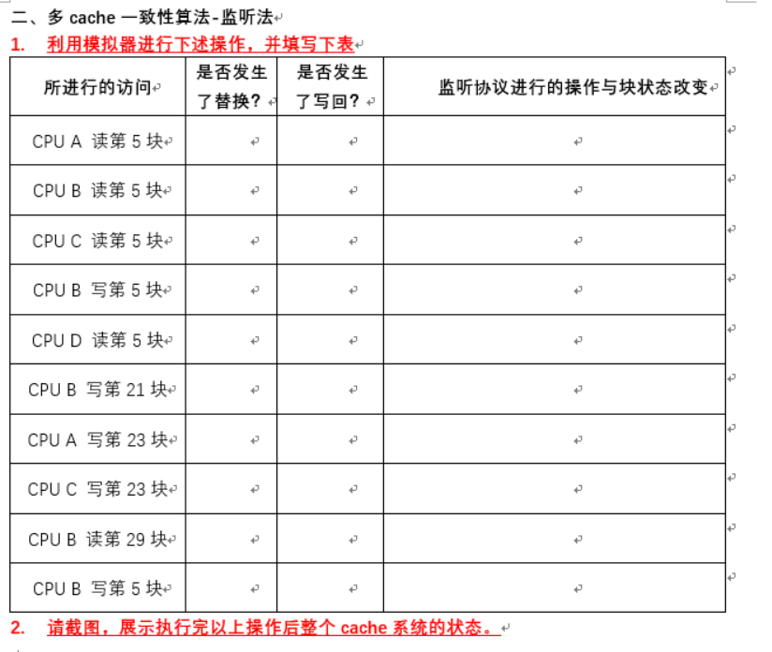

Slide 35
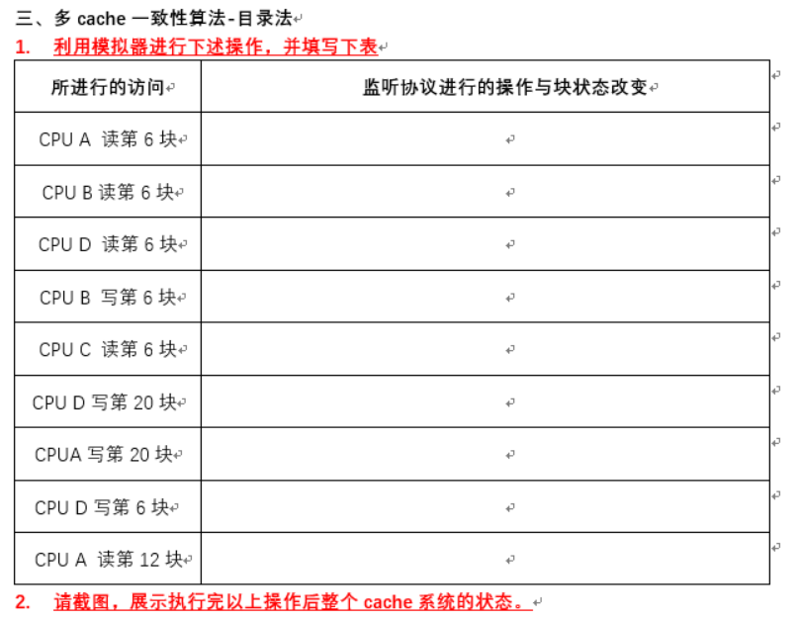

Slide 36
End

